Slide 1


Entity Divider with Language Grounding in
Multi-Agent Reinforcement Learning
-- International Conference on Machine Learning ICML 2023
汇报人：覃业广
日期：2024.06.12
知行合一、经世致用
自强不息 厚德载物
自强不息 厚德载物
Tsinghua University of China
Central South University
Notes:
多智能体强化学习中具有语言基础的实体划分器

Slide 2
Introduction
01
Consider the impact of other intelligences
multi-agent settings
natural language
generalization of policies
More intelligent body-entity interactions are needed for language base setting
Learning subgoal division
知行合一、经世致用
自强不息 厚德载物
自强不息 厚德载物
Tsinghua University of China
Central South University
Notes:
强化学习（RL）智能体在新环境中的泛化是一个挑战,即使是与训练期间所见环境略有不同的环境
语言基础设定已被证明是一种赋予RL智能体泛化能力的有效方法，语言描述可以表达抽象目标，作为对状态的约束集合，并驱动泛化
研究使用自然语言来推动多代理环境中策略的泛化
在多智能体环境中，情况可能有所不同。首先，其他智能体的策略也会影响环境的动态，而文本手册并不提供此类信息。因此，策略的泛化需要考虑除了其他实体在新环境中的行为外，还需要考虑其他智能体的影响。随着多智能体环境中实体数量的增加，需要更多的智能体-实体交互来进行语言基础设定，而巨大的搜索空间可能会阻碍学习过程。
有时不现实的是为每个智能体提供详细的指示，告诉他们确切要做什么。相反，简单的目标指示，例如击败所有敌人或收集所有财宝，更方便且有效。因此，学习子目标划分并基于一个单一的通用指示激发协调策略是必要的。

Slide 3
Introduction
01
Previous works
Zhong et al., 2019；Hanjie et al., 2021
grounding language to dynamics
entity level
generalization
inspired
policies
Endi
知行合一、经世致用
自强不息 厚德载物
自强不息 厚德载物
Tsinghua University of China
Central South University
Notes:
要让智能体在新环境中表现得很好，必须将自然语言描述和具体实体的行为动态结合起来，每个实体的行为动态构成了整个环境的变化
当智能体理解了这些基本行为动态后，即使在新环境或新任务中
在有多个智能体的环境中，不仅要考虑环境中的实体行为，还要考虑其他智能体的策略对环境的影响。

Slide 4
Related Work
02
Language grounded policy-learning
Language grounding refers to learning the meaning of natural language units,e.g., utterances, phrases, or words, by leveraging the non-linguistic context.
Wang et al., 2019; Blukis et al., 2019; Janner et al., 2018; Küttler et al., 2020; Tellex et al., 2020; Branavan et al., 2012
Inability to generalize to new dynamics or task distributions
Hill et al.(2020a; 2019; 2020b);Co-Reyes et al.2018;Huang et al.2022
知行合一、经世致用
自强不息 厚德载物
自强不息 厚德载物
Tsinghua University of China
Central South University
Notes:
语言基础的策略学习
语言基础设定指的是：通过利用非语言上下文学习自然语言单元的含义，例如话语、短语或单词。非语言上下文是指那些不通过语言传递的信息和线索。(视觉信息、动作和互动、情景背景）
文本向智能体传达目标或指令，智能体在语言基础设定后产生相应的行为；许多工作从不同的角度广泛探讨了泛化问题（语言引导策略以通过元学习泛化，大模型泛化）
可能无法泛化到新的动态或任务分布，因为它们鼓励给定指令与策略之间的紧密连接，而不是环境的动态

Slide 5
Related Work
02
Language grounding to dynamics of environments
Agents can figure out the dynamics of the environment based on the manual.
Lack of entity-level language grounding
Narasimhan et al. ,2018,;Zhong et al., 2019;Hanjie et al., 2021;Zhonget al., 2021
Subgoal Assignment
In the goal-based multi-agent setting, in order to complete the goal more efficiently, agents needto coordinate with each other.
without natural language
Wang et al., 2020; 2019; Jeon et al., 2022; Tang et al., 2018; Yang et al., 2019;Zhong et al., 2019; Hanjie et al.,2021;Liu et al., 2022
知行合一、经世致用
自强不息 厚德载物
自强不息 厚德载物
Tsinghua University of China
Central South University
Notes:
环境动态的语言基础
另一条研究重点是利用手册作为辅助信息来帮助概括。 这些文本手册提供了环境中的实体及其动态的描述，例如它们如何与其他实体交互。 代理可以根据手册了解环境的动态。缺乏实体级语言基础
子目标分配
在基于目标的多代理环境中，为了更高效地完成目标，代理之间需要相互协调。没有自然语言继承泛化的帮助，智能体在训练期间未见的环境中表现良好的可能性很低

Slide 6
Contributions
03
Entity Divider with Language Grounding in Multi-Agent Reinforcement Learning
We propose a novel framework for language grounding in multi-agent reinforcement learning (MARL),entity divider (EnDi).
Our framework is the first attempt to address the challenges of grounding language for generalization to unseen dynamics in multi-agent settings.
Empirically, we demonstrate that EnDi outperforms existing language-based methods in all tasks by a large margin.
知行合一、经世致用
自强不息 厚德载物
自强不息 厚德载物
Tsinghua University of China
Central South University
Notes:
提出了一种新的多智能体强化学习（MARL）语言基础框架、实体划分器（EnDi），使智能体能够在实体级别独立学习子目标划分策略
我们的框架是首次尝试解决在多智能体环境中，通过语言基础设定实现对未见动态的泛化问题
根据实验，我们证明 EnDi 在所有任务中都远远优于现有的基于语言的方法。

Slide 7
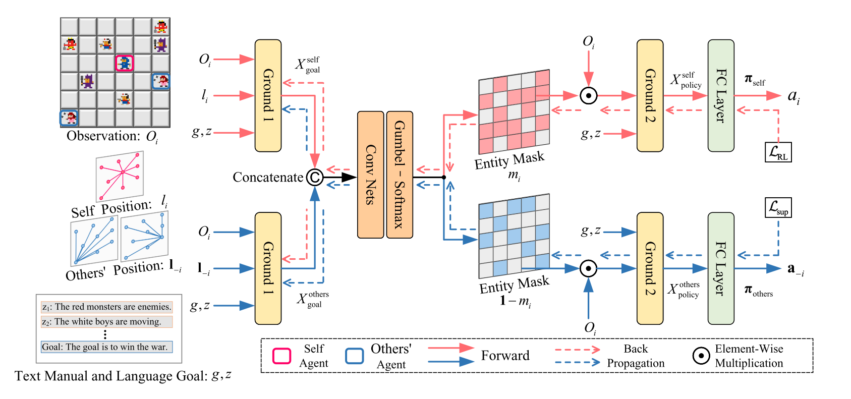
Methodology
04
Overall Framework
Subgoal Division Module
Policy Module
知行合一、经世致用
自强不息 厚德载物
自强不息 厚德载物
Tsinghua University of China
Central South University
Notes:
我们在 MARL 中引入 EnDi 进行语言基础，使智能体能够独立学习实体级别的子目标划分，从而更好地泛化。
对于每个任务，智能体都会获得描述环境动态的文本手册和基于语言的目标，作为语言知识。还有时间步t，网格观测值o
首先使用语言基础设定获取基于语言的表示X_goal
子目标划分模块生成一个二值实体掩码 m 以标识重要实体。该掩码直接应用于观察，并获得一个新的基于语言的表示X_policy用于决策
EnDi有两个策略头：一个用于与环境交互，另一个用于智能体建模。监督学习和强化学习的梯度共同影响实体掩码的形成

Slide 8

Methodology
04
Language Grounding Module
Language Grounding Module
language-based representation
txt2π (Zhong et al., 2019)
EMMA (Huang et al., 2022)
知行合一、经世致用
自强不息 厚德载物
自强不息 厚德载物
Tsinghua University of China
Central South University
Notes:
智能体首先将语言与环境观察进行基础设定，采用现有的语言基础设定模块生成基于语言的表示
它捕捉了目标、手册和观察之间的关系。因此，智能体更有可能理解环境动态，而不是记住任何特定的信息，这已经在之前的工作中得到了验证（Zhong et al., 2019; Hanjie et al., 2021）。这种类型的表示随后用于生成子目标划分和策略。
EnDi 与任何语言基础模块兼容。 在实践中，我们在 txt2π (Zhong et al., 2019) 和 EMMA (Huang et al., 2022) 的基础上构建我们的框架，并分别采用它们的基础模块，即 FiLM2 和多模态注意力。
预训练的语言模型来获取实体描述的标记嵌入

Slide 9






Methodology
04
Subgoal Division Module
Sub-goal delineation process:
1.Agent $i$ generates two representations,$X_{goal}^{self},X_{goal}^{others}$
2.2D convolution to extract a mixture feature map
3.Gumbel-Softmax layer to output a sub-goal division distribution over all the entities
4.Regularization term ;minimize
target distribution has the mean of with a relatively low variance in the meantime
知行合一、经世致用
自强不息 厚德载物
自强不息 厚德载物
Tsinghua University of China
Central South University
Notes:
由于基于语言的目标在基础设定后与环境中的实体高度相关，因此子目标划分也应该在实体层面进行。
为了独立学习良好的子目标划分，每个智能体将目标分解为两个子目标，目标分解为自我子目标和其他子目标，可以避免多个智能体关注同一个子目标而导致的冲突
位置特征用于捕捉不同智能体对实现目标的不同看法
连接这两个表示，并通过2D卷积提取混合特征图
Gumbel-Softmax层：输出子目标划分分布
正则化：将子目标分布与目标分布匹配，确保智能体均匀地为目标做出贡献。为了保证子目标划分模块的实体覆盖统一

Slide 10


Methodology
04
Policy Module
1.Binary entity mask $m_{i}:$indicates the necessity of considering each entity when making decisions
2.Two representations:$X_{policy}^{self}$,$X_{policy}^{others}$
3.Two different policy heads:$π_{self},π_{others}$
知行合一、经世致用
自强不息 厚德载物
自强不息 厚德载物
Tsinghua University of China
Central South University
Notes:
与总体目标不同，智能体只需要与部分相关实体交互即可完成子目标。从直观上看，如果智能体能够忽略无关紧要的实体，基础设定过程可以简化和加速，从而智能体可以在没有干扰的情况下做出决策。
根据子目标划分分布抽样一个二值实体掩码,指示决策时是否需要考虑每个实体
对应自我策略和其他策略
环境交互和智能体建模

Slide 11
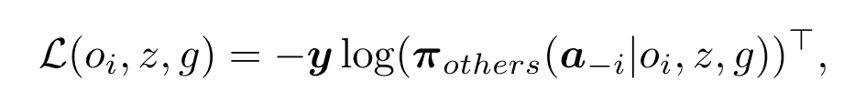
Methodology
04
Agent Modeling
Aach agent reason about others’ intentions by agent modeling.
policy head${ π}_{others}$based on $X_{policy}^{others}$ update the policy parameter in a supervised manner:
知行合一、经世致用
自强不息 厚德载物
自强不息 厚德载物
Tsinghua University of China
Central South University
Notes:
希望在实体层面捕捉其他智能体的影响，以实现更好的协调
a_i其他智能体的联合动作，y 是其他智能体实际动作（one-hot 向量）的连接;
通过智能体建模，每个智能体可以推断出其他智能体计划与哪些实体交互

Slide 12
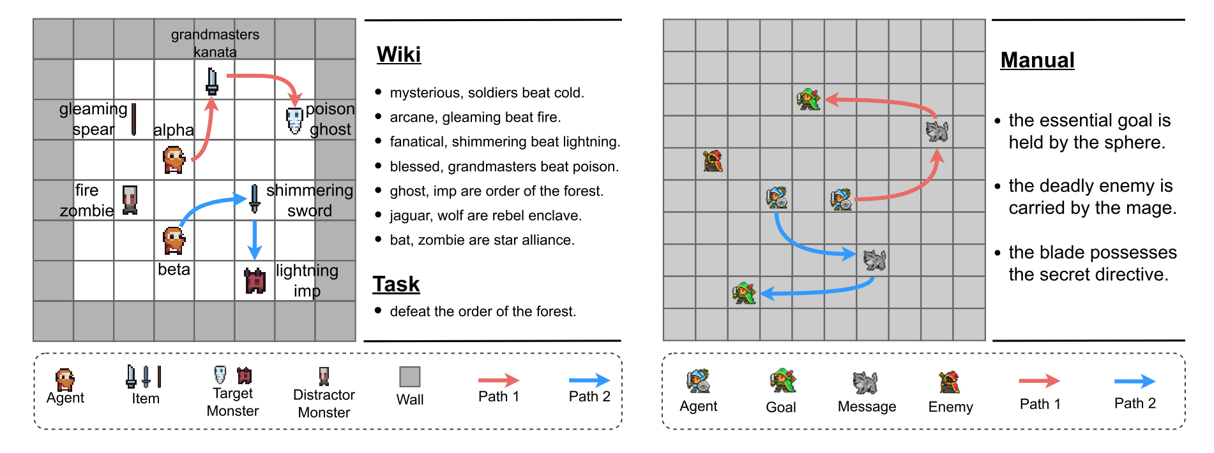
Experiments
05
Experimental environments
知行合一、经世致用
自强不息 厚德载物
自强不息 厚德载物
Tsinghua University of China
Central South University
Notes:
基于之前的两个单代理设置，即 MESSENGER（Hanjie 等人，2021）和 RTFM（Zhong 等人，2019）提出了两种基于目标的多代理环境
在多代理信使中，代理需要将所有消息传递给目标，而在多代理 RTFM 中，总体目标是消除给定团队中的所有怪物。 因此，一个特工可能会挣扎或无法完成它。

Slide 13
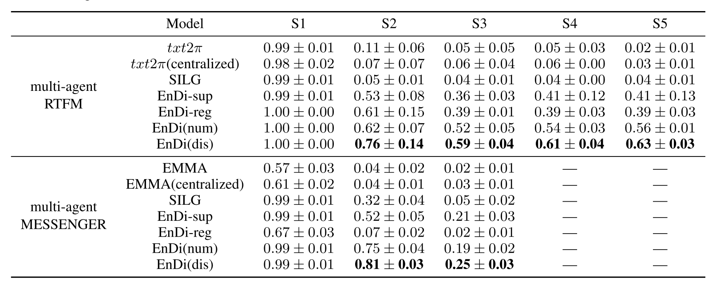
Experiments
05
Results
知行合一、经世致用
自强不息 厚德载物
自强不息 厚德载物
Tsinghua University of China
Central South University
Notes:
1.txt2π（Zhong et al., 2019），它基于 RTFM 中的双向特征线性调制（FiLM2）构建文本手册和环境观察的相互依赖表示。
2.EMMA (Hanjie et al., 2021)，它使用实体条件注意模块，允许选择性地关注 MESSENGER 中每个实体的文本手册中的相关描述。
总损失中去除监督损失，记为EnDi-sup，并去除正则化项，记为EnDi-reg。 EnDi(num) 和 EnDi(dis) 是我们具有不同形式正则化项的方法。

Slide 14
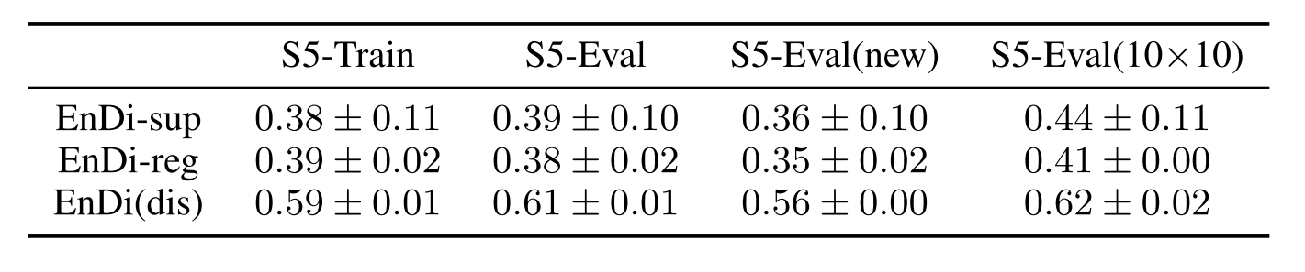
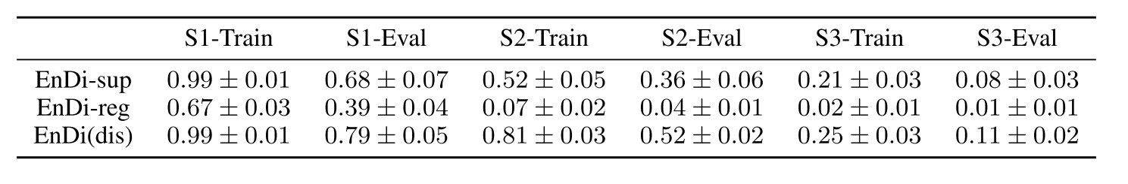
Experiments
05
Results
知行合一、经世致用
自强不息 厚德载物
自强不息 厚德载物
Tsinghua University of China
Central South University

